Slide 1
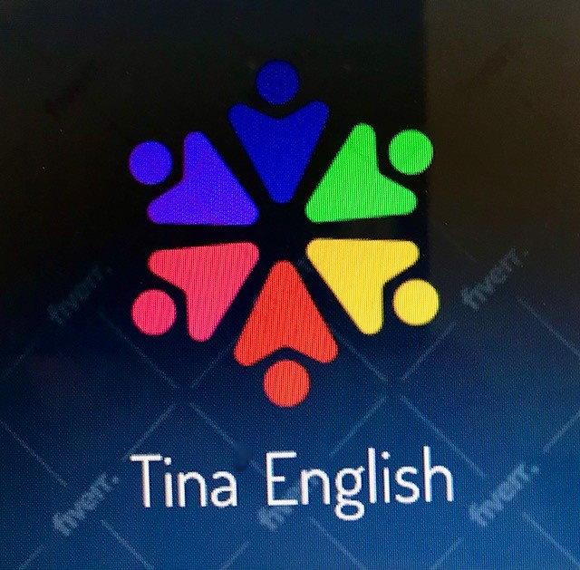
Make Learning English
Fun and Effective

Slide 2
間接問句(WH-引述句) 康軒英語第五冊第四課 Grammer A
郭淑媛 (Tina) 老師
2021/01/16

Slide 3
名詞子句與間接問句
wh- 疑問詞（ who、how 、what、where、when、which、why）所引導的「間接問句」和that所引導的名詞子句，都是當名詞使用，我們看例句:
(1) I believe that John will be a teacher one day.
（名詞子句)
我相信約翰有一天會成為老師。
(2) I want to know why John wants to be a teacher.
(間接問句)
我想知道約翰為什麼想成為老師。

Slide 4
間接問句的形成方式
WH-疑問詞所引導的「間接問句」是由「直接問句」變化而成，
請看例句:
直接問句:Who are you ?
(你是誰?）
間接問句:Please tell me who you are.
（請告訴我你是誰?）

Slide 5
間接問句的形成
直接問句 | 間接問句的形成方式
1.WH-疑問詞是間接問句 的主詞 | 句子結構不變
2.WH- 間接問句有 be 動詞 | WH- +主詞+be動詞
3.WH-間接問句有助動詞 （do / does / did...） | 去掉助動詞 do / does / did，動詞再配合主詞和時態變化 (2) 否定句的 don’t / doesn’t / didn’t 保留，並移到主詞的後面
4.WH-間接問句有情態助動詞 （will / can / should/might...） | WH- +主詞+情態助動詞+原形動詞
5.WH-間接問句有完成式 have / has＋p.p. | WH- + 主詞+ have / has +P.P.

Slide 6
直接問句 | 形成方式
1.Wh疑問詞是間接問句的主詞 | 結構不變
直接問問: Who ate the pizza?
誰吃了披薩？
間接問句: I don’t know who ate the pizza.
我不知道誰吃了披薩？

Slide 7
直接問句 | 間接問句形成方式
2.wh- 問句有 be 動詞 | be 動詞移到主詞的後面 WH- +主詞+be動詞
直接問問: Who is she ?
她是誰?
間接問句: I know who she is.
我知道她是誰?

Slide 8
2.wh- 問句有 be 動詞 | WH- +主詞+be動詞
直接問問: Where is she ?
間接問句: I don’t know where she is.
(我不知道她在那兒?)
直接問問: What is his name?
間接問句: → Please tell me what his name is.
(請告訴我他叫什麼名字?)

Slide 9
直接問句 | 間接問句的形成方式
3.wh- 問句有助動詞 （do / does / did...） | 去掉助動詞 do / does / did， 動詞再配合主詞和時態變化
例句:
直接問問: Where do you live ?
間接問句: Please tell me where you live.
(請告訴我你住哪?)
直接問問: What did it eat ?
間接問句: → I want to know what it ate .
(我想知道牠吃什麼?)

Slide 10
3.wh- 問句有助動詞 （do / does / did...） | 去掉助動詞 do / does / did， 動詞再配合主詞和時態變化
例句:
直接問問: Which do you like ?
間接問句: Please tell me which you like.
(請告訴我你住哪?)
直接問問: When did they leave ?
間接問句: → I don’t know when they left .
(我不知道他何時離開?)

Slide 11
直接問句 | 間接問句的形成方式
3.wh- 問句有否定助動詞 （don’t / doesn’t / didn’t...） | (2)保留否定句的 don’t / doesn’t / didn’t ， 並移到主詞的後面。
直接問問: Why don’t you know ?
間接問句: Tell me why you don’t know.
(告訴我你為什麼不知道?)
直接問問: What doesn’t he like to eat?
間接問句: Please tell me what he doesn’t like to eat?
（請告訴我他不喜歡什麼？）

Slide 12
直接問句 | 間接問句的形成方式
4.wh 問句有情態助動詞 （will / can / should/might...） | WH- +主詞+助動詞+原形動詞
直接問問: What will you do ?
間接問句: Please tell me what you will do?
(請告訴我你要怎麼做?)

Slide 13
直接問句 | 間接問句的形成方式
4.wh 問句有情態助動詞 （will / can / should/might...） | WH- +主詞+助動詞+原形動詞
直接問問: Who can you help ?
間接問句: Please tell me who you can help.
(請告訴我你可以幫誰?)
直接問問: What should I do ?
間接問句: Please tell me what I should do.
(請告訴我 我該怎麼做?)

Slide 14
直接問句 | 間接問句的形成方式
5.wh- 問句是完成式 have / has＋p.p.(過去分詞) | WH-+主詞+ have / has +P.P.
直接問問: Who have you met ?
(你曾經遇見誰?)
間接問句: Please tell me who you have met.

Slide 15
直接問句 | 間接問句的形成方式
5.wh- 問句是完成式 have / has＋p.p.(過去分詞) | WH-+主詞+ have / has +P.P.
直接問問: Where has he gone ?
間接問句: No one knows where he has gone.
(沒有人知道他去哪裡了?)

Slide 16
Good job, guys!
Keep practicing everyday.
You’ll be perfect and successful.
Thank you for practicing with me.

Slide 17
Welcome to visit my teaching website

Slide 18
https://tina.tw
See you in the next video.

